Slide 1
Aufbewahrungssystem vom Master Klark
Master Klark LLC

Slide 2
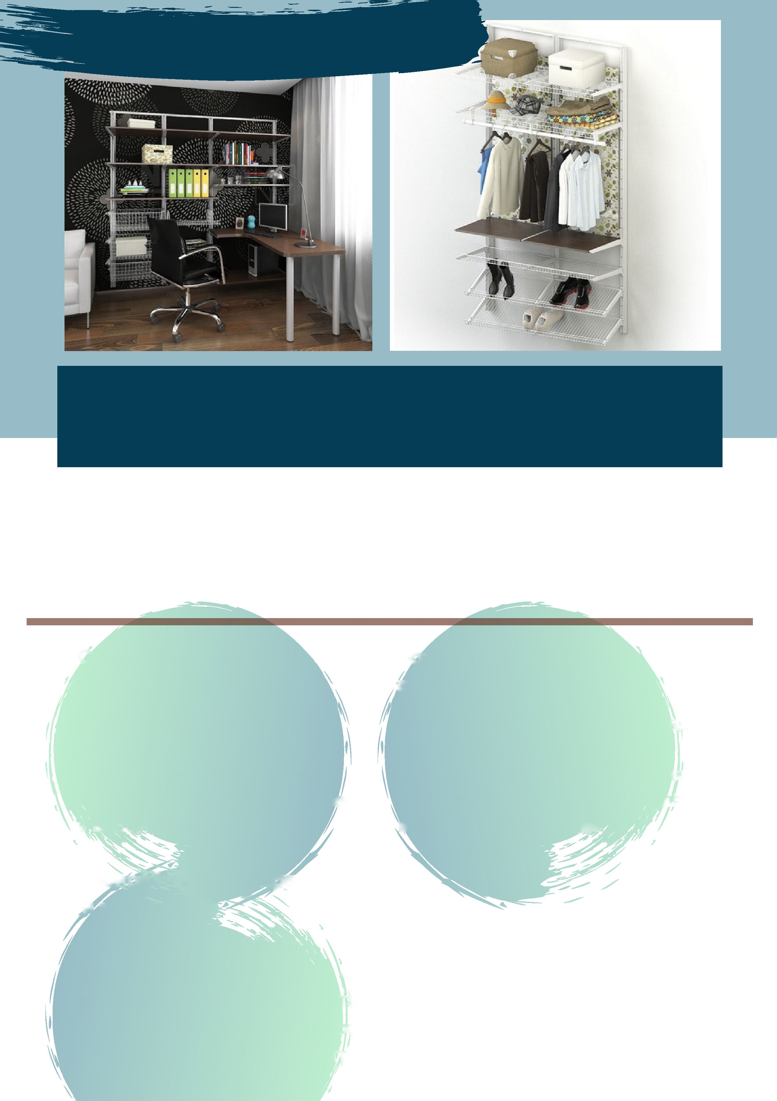
Ordnung Zuhause = Ordnung im Leben
Lassen Sie sich von modernen Aufbewahrungs-systemen in Ihrem Haus und Büro begeistern
Das Aufbewahrungssystem aus Gitterprodukten ist eine moderne, technologische und innovative Lösung für die Einrichtung des Raums um Sie herum. Bauen Sie das gesamte System auf oder wählen Sie nur gewünschte Elemente aus, um den Raum in Ihren vorhandenen Aufbewahrungsmöbeln zu ergänzen und zu optimieren.
Seien Sie Meister des Raumes!
Verwenden Sie das System, um den Aufbewahrungsplatz in Ihrem Haus so effizient wie möglich zu verteilen und zu organisieren.
Nehmen Sie die Frische mit!
Seien Sie sicher, dass Sie frische Kleidung angezogen haben, da die Aufbewahrungssysteme für eine gute Luftzirkulation in den Stoffen der Sachen sorgen.
Zusammenbauen leicht, spielend uns energievoll!
Bauen Sie das System wie einen Konstruktionsbaukasten zusammen. Benötigen Sie zusätzliche Körbe, Stangen oder Regale für einen befüllten Kleiderschrank? Fügen Sie einfach hinzu..
Wir sin sicher, dass die Ordnung vieles im Leben bedeutet!
OOO Master Klark

Slide 3
VORTEILE DES AUFBEWAHRUNGSSYSTEME
Funktionssicherheit
Aufgrund seiner besonderen Form passt das Profil sehr eng an die Unterlage, wodurch das Spiel vermieden wird, und die Konstruktion erhält eine starke, stabile Unterlage, dadurch haben die Elemente des Systems keine Rollung und verkrümmen sich nicht.
Perfektes Erscheinungsbild
Im Gegensatz zu bestehenden Montageprofilen mit rechteckigen Öffnungen, die eine Assoziation mit einer Vitrine in einem billigen Supermarkt erwecken, sind die Öffnungen in unserem Profil fast unsichtbar, und die ungewöhnliche Form glatter Linien führt zu einer Rundlichkeit und bildet keine rechten Winkel.
Langlebigkeit
Gitterprodukte lösen sich nie, weil sie keine Schraubverbindungen haben. Das Metall ist fester als Holz und die Beschichtung von Gitterprodukten ist festiger als die der melaminbeschichteten Spanplatten, und die Gitterprodukte mit Zinkbeschichtung sind praktisch abriebfest.
Qualität
Die Produktion erfolgt unter Verwendung einer hochtechnologischen Ausrüstung, wodurch wir die Qualität der dekorativen Beschichtungen und die Genauigkeit der hergestellten Produkte garantieren können..
ООО "Мастер Кларк"

Slide 4
VORTEILE DES AUFBEWAHRUNGSSYSTEME
Natürliche Belüftung
Gitterkörbe und -regale sorgen für eine natürliche Luftzirkulation, sodass die Dinge frisch bleiben.
Die Boxen und Regale aus melaminbeschichteten Spanplatten haben keine Luftzirkulation und setzen Formaldehyde wie für den menschlichen Körper schädliche Substanzen frei..
Sicherheit
Alle Elemente des Systems bestehen aus umweltfreundlichen Materialien und es werden keine Phenole, Formaldehyde und andere schädliche Substanzen freigesetzt. Dadurch sind diese absolut gefahrlos für Erwachsene und Kinder.
Ergonomie
Effiziente und rationelle Raumnutzung aufgrund der Vielfalt und vielseitige Produktanwendung.
Visuelle Vergrößerung des Zimmers
Das Aufbewahrungssystem "frisst" den Raum nicht mit sperrigen Schrankdesigns auf und wird visuell zugänglich.
Günstiger Preis
Wenn der Käufer beim russischen Hersteller kauft, zahlt er für die Logistik nicht, und die Funktionssicherheit und die Langlebigkeit gewährleisten eine rentable Investition.
ООО "Мастер Кларк"

Slide 5
VORTEILE DES AUFBEWAHRUNGSSYSTEME
Leichte Montage
Alle Elemente des Systems wurden unter Verwendung fortschrittlicher Designtechniken entwickelt, die eine einfache und leichte Montage ermöglichen. Für die Montage sind keine besonderen Fähigkeiten erforderlich. Wir haben die Montage dem Prinzip „Mach selbst“ genähert.
Funktionssicherheit
Es wird nur hochwertiger Stahl verwendet, der nach GOST-Standards hergestellt wurde. Das System weist aufgrund der Stahldicke und -sorte hohe Festigkeitseigenschaften auf. Daher kann das System im Gegensatz zu anderen Wettbewerbsprodukten schweren Belastungen standhalten.
Modernisierung
Das System ist so konzipiert, dass es leicht transformiert und je nach sich ändernden Bedingungen durch andere Elemente ergänzt werden kann. Im Falle eines Umzugs ist es ebenso einfach
zu zerlegen und an einem neuen Ort zu installieren.
Vielseitige Anwendbarkeit
Dieses System unterliegt keinen Nutzungsbeschränkungen und passt für jeden Raum. Man kann es an jede Nische anpassen und eine große Auswahl an Produkten schränkt die Vorstellungskraft des Kunden nicht ein.
ООО Master Klark

Slide 6
Dmitry Smirnov
Gründer und Geschäftsführer
von ООО Master Klark
Telefon: +7 952 406 7 405
masterklark@mail.ru
OOO Master Klark

